Slide 1

Módulo 1 — Do requisito à aplicação: desenvolvimento assistido pelo Copilot
GitHub Copilot para Engenharia de Software Moderna

Slide 2
Agenda
01 | Repositório e Codespace
02 | Walkthrough
03 | Questões de Fixação

Slide 3
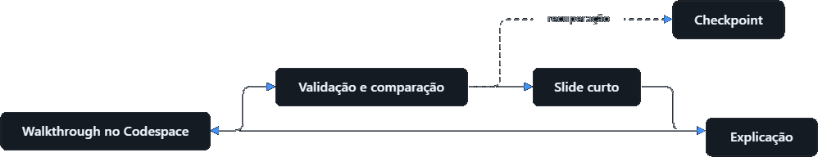
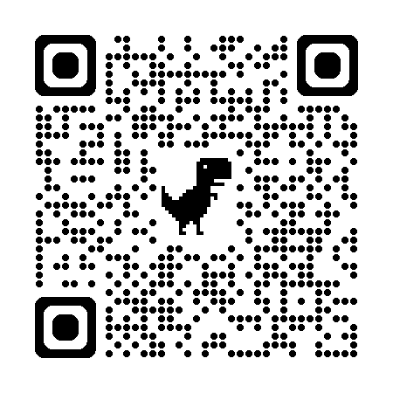
Como esta aula funciona
Participando no seu ritmo, sem ansiedade para manter tudo sincronizado.
Copie o repositório template e abra o Codespace
https://github.com/impacta-ghcp-eng-moderna/01-desenvolvimento-assistido
Acompanhe se quiser; observar também é válido
Compare critérios e tire dúvidas a qualquer momento
Notes:
Walkthrough:
Após copiar o repositório, execute a “Passo 1 - Preparar o Codespace”
https://github.com/impacta-ghcp-eng-moderna/01-desenvolvimento-assistido

Slide 4
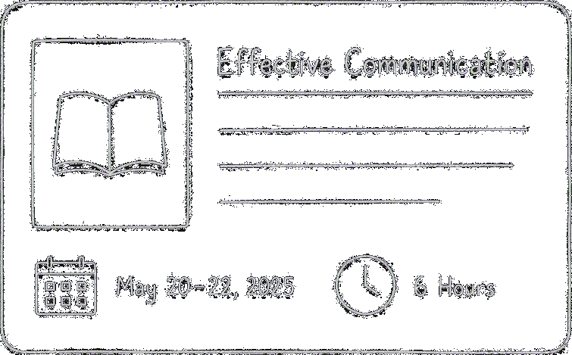
O cenário: catálogo de treinamentos
Uma necessidade simples de entender e completa para atravessar o SDLC
Precisamos administrar treinamentos internos:
Cadastrar e consultar treinamentos
Alterar informações e excluir registros
Disponibilizar API, interface e entrega automatizada
Notes:
Não apresente ainda uma solução técnica detalhada. Comece pela necessidade: pessoas precisam manter e consultar um catálogo confiável.
Explique que o CRUD é deliberadamente simples. A riqueza pedagógica está na conexão entre requisito, contratos, camadas, validação e entrega.
Execute uma exploração curta no agente Ask para tornar visíveis decisões ainda abertas. Não aceite as perguntas como requisitos: responda e registre apenas o que fizer sentido para o cenário.
Walkthrough:
Passo 2 - Explorar ambiguidades do cenário
Links de apoio
Escolher a ferramenta de IA adequada à tarefa — https://docs.github.com/en/copilot/concepts/tools/ai-tools

Slide 5
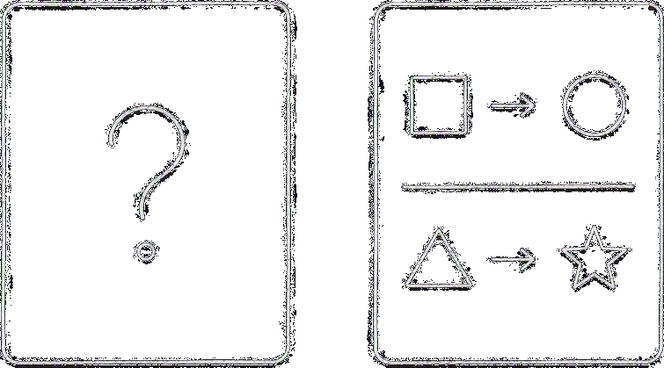
Intenção e exemplos no prompt
O prompt não substitui requisitos; sua forma depende da necessidade
Zero-shot: explore quando ainda faltam respostas
Few-shot: forneça exemplos quando o padrão importa
Notes:
Compare duas solicitações para a mesma tarefa: propor respostas para data ausente e carga horária igual a zero. Use o mesmo modelo e o mesmo contexto, mas abra chats separados para que a primeira resposta não influencie a segunda.
No primeiro chat, execute o zero-shot sem exemplos. No segundo, repita a tarefa acrescentando exemplos de erro para título e descrição ausentes. Compare estrutura, consistência e aderência ao padrão. A única variável intencional deve ser a presença dos exemplos.
Não apresente few-shot como garantia de correção. O exemplo orienta o padrão, mas ainda pode carregar erros ou induzir generalizações inadequadas.
Walkthrough:
Passo 3 - Propor erros sem exemplo
Passo 4 - Indicar um padrão com exemplos
Links de apoio
Engenharia de prompts para o GitHub Copilot — https://docs.github.com/en/copilot/concepts/prompting/prompt-engineering
Zero-shot e few-shot — https://learn.microsoft.com/en-us/dotnet/ai/conceptual/zero-shot-learning

Slide 6

Dinâmica: especifique a fatia vertical
Transformando intenção e decisões em uma especificação versionada antes do código
3 min: escreva critérios e evidências
2 min: identifique lacunas com o Copilot
3 min: compare, decida e versione
Notes:
Organize duplas ou trios. Peça que usem o cenário e as decisões anteriores para escrever objetivo, escopo, dados, critérios de aceitação e evidências. Não discutam arquitetura nem tentem antecipar todo o CRUD.
Ao final dos três minutos, escolha um rascunho e execute mod-01-slide-06-prompt-01.md. O Copilot deve apontar lacunas sem reescrever a especificação ou decidir pela turma. Colete duas ou três decisões e compare com mod-01-slide-06-example.md.
No repositório do walkthrough, salve a versão aprovada como docs/specs/training-catalog-vertical-slice.md. Em .github/copilot-instructions.md, adicione uma instrução curta com link Markdown para essa especificação: antes de planejar ou alterar o catálogo, lê-la e sinalizar conflitos. Não duplique todo o contrato nas instructions.
Explique que o link torna a fonte localizável para o Copilot no VS Code, mas os prompts seguintes também citarão a especificação explicitamente. O documento é vivo: mudanças aprovadas atualizam primeiro a especificação e depois código e testes.
Walkthrough:
Passo 5 - Rascunhar a especificação da fatia vertical (Dinâmica)
Passo 6 - Revisar a especificação com o Copilot
Passo 7 - Criar as instruções do repositório
Links de apoio
Boas práticas para usar o GitHub Copilot — https://docs.github.com/en/copilot/get-started/best-practices
Custom instructions e referências Markdown no VS Code — https://code.visualstudio.com/docs/agent-customization/custom-instructions
Spec-Driven Development — https://developer.microsoft.com/blog/spec-driven-development-ai-native-engineering/

Slide 7
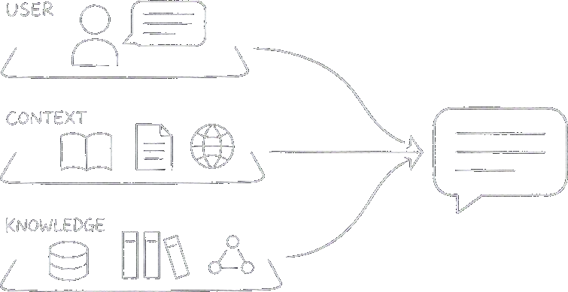
Repository instructions: contexto durável
O papel de .github/copilot-instructions.md antes de criá-lo no walkthrough
Especificação | Repository instructions | Prompt
O que deve ser atendido | Como trabalhar neste repositório | O que fazer agora
Fonte versionada | Incluídas automaticamente no Chat | Enviado ou invocado manualmente
.github/copilot-instructions.md: regras curtas, duráveis e válidas para todo o repositório
Notes:
Retome a instrução adicionada no slide anterior. A especificação contém o contrato detalhado; as repository instructions dizem ao Copilot que deve consultá-la antes de alterar o catálogo; o prompt descreve a tarefa atual. Não copie a especificação inteira para as instructions.
Explique que o VS Code detecta .github/copilot-instructions.md na raiz do workspace e inclui seu conteúdo automaticamente nas solicitações do Copilot Chat. O arquivo não é aplicado às sugestões inline enquanto o desenvolvedor digita.
Use repository instructions para padrões, arquitetura, restrições e comandos que devem permanecer válidos em muitas tarefas. Evite pedidos temporários, detalhes de uma única implementação, regras contraditórias e conteúdo excessivo. No Módulo 2, serão aprofundadas instructions específicas por caminho e outras formas de personalização.
Links de apoio
Custom instructions no VS Code — https://code.visualstudio.com/docs/agent-customization/custom-instructions
Copilot customization cheat sheet — https://docs.github.com/en/copilot/reference/customization-cheat-sheet
Adicionar repository instructions ao GitHub Copilot — https://docs.github.com/en/copilot/how-tos/configure-custom-instructions/add-repository-instructions
Personalização das respostas do GitHub Copilot — https://docs.github.com/en/copilot/concepts/prompting/response-customization

Slide 8

Escolha a superfície e o agente
Escolhendo ferramentas e autonomia proporcionais à tarefa
Inline | Ask
Sugerir ou alterar localmente | Explorar e explicar sem alterar
Plan | Agent
Pesquisar e propor um plano | Editar, executar e iterar
Notes:
Explique que mais autonomia não significa automaticamente melhor resultado. Ask, Plan e Agent são selecionados no dropdown do Chat; inline chat, sugestões e smart actions atendem interações locais.
Para iniciar a solução, usaremos Plan e depois Agent. Sugestões inline aparecerão em ajustes locais. Custom agents especializam comportamento e ferramentas; não são automaticamente melhores que os agentes incorporados.
Links de apoio
Sugestões de código na IDE — https://docs.github.com/en/copilot/concepts/completions/code-suggestions
Ask, Plan e Agent no VS Code — https://docs.github.com/en/copilot/how-tos/chat-with-copilot/chat-in-ide#copilot-chat-agents
Custom agents — https://docs.github.com/en/copilot/concepts/agents/cloud-agent/about-custom-agents

Slide 9
Uma fatia vertical, não sete projetos isolados
Enxergando o incremento que conecta todas as camadas
Um cadastro atravessa UI, API e banco
Um contrato mantém as camadas alinhadas
Evidências validam o fluxo completo
Notes:
Percorra o diagrama da esquerda para a direita. O primeiro resultado útil não é “uma API pronta” nem “uma tela pronta”, mas um comportamento completo e testável.
Explique que a arquitetura é uma hipótese inicial. O Copilot pode sugerir estruturas, mas a turma avaliará se elas atendem aos limites definidos.
Links de apoio
Visão geral do ASP.NET Core — https://learn.microsoft.com/en-us/aspnet/core/fundamentals/
Blazor — https://learn.microsoft.com/en-us/aspnet/core/blazor/

Slide 10
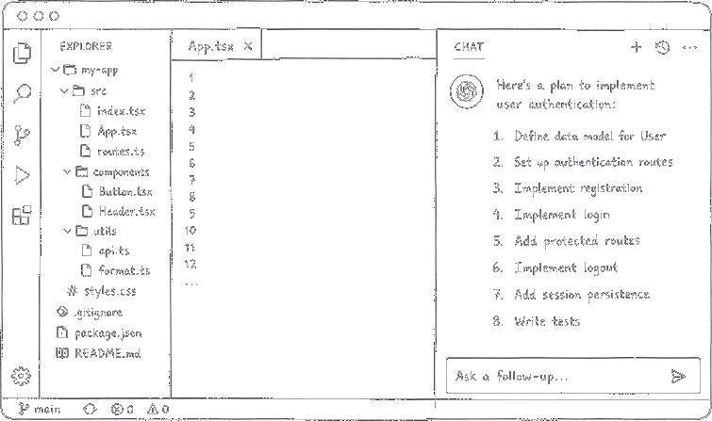
Criando a base da solução
Observando contexto, plano, suposições, arquivos e comandos
O contexto fornecido antes da ação
O plano proposto e suas suposições
A revisão dos arquivos e comandos
Notes:
Crie quatro repository instructions curtas: propósito, plataforma, comandos de validação e consulta à especificação versionada. Faça uma pergunta zero-shot ao agente Plan para revelar ambiguidades e, após revisar o plano, transicione para Agent usando o prompt estruturado da etapa.
Reserve no máximo um minuto para explicar content exclusion, sem simular ou usar captura como se fosse uma execução real. Declare que o ambiente do instrutor não possui a configuração administrativa necessária e que o tema será aprofundado conceitualmente no Módulo 2. Explique que o recurso reduz o uso de determinados conteúdos pelo Copilot, possui limitações por superfície e não substitui controles de acesso.
Revise comandos antes de executá-los. Ao final, compile e mostre a estrutura criada. Se houver desvio irrelevante, discuta-o sem buscar igualdade com o ensaio.
Compare as instruções aprovadas com mod-01-slide-10-example.md. O arquivo oferece uma referência pronta para .github/copilot-instructions.md, mas não substitui a revisão da saída obtida ao vivo. Destaque que as justificativas do Copilot apoiam a decisão humana e não precisam ser copiadas para o arquivo.
Se o tempo estiver comprometido, mostre a estrutura final pelo Explorer e preserve a revisão do plano e do build.
Walkthrough:
Passo 8 - Propor repository instructions mínimas
Passo 9 - Atualizar .github/copilot-instructions.md
Passo 10 - Planejar a base da solução
Passo 11 - Criar a base da solução
Links de apoio
GitHub Copilot no VS Code — https://code.visualstudio.com/docs/copilot/overview
Visão geral do .NET — https://learn.microsoft.com/en-us/dotnet/core/introduction
Repository instructions — https://docs.github.com/en/copilot/concepts/prompting/response-customization?tool=vscode
Content exclusion — https://docs.github.com/en/copilot/concepts/context/content-exclusion

Slide 11
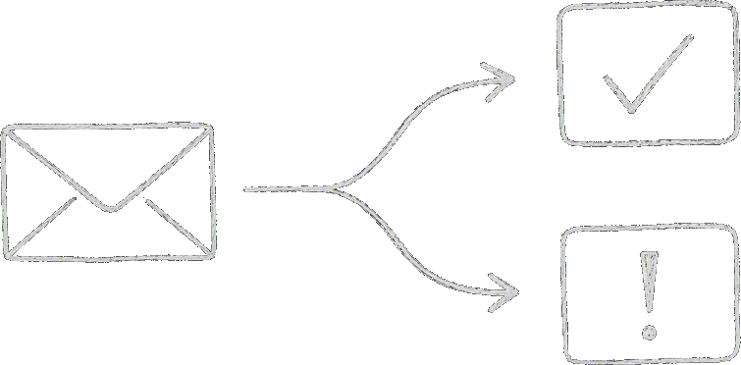
O contrato do cadastro
Definindo limites claros antes de pedir o endpoint
Entrada: título, descrição, data e carga horária
Sucesso: 201 Created e recurso identificável
Falha: 400 Bad Request com erro útil
Notes:
Explique que o contrato é mais importante do que a forma interna do código. Discuta tipos, obrigatoriedade e consistência das mensagens de erro.
Não tente ensinar toda a semântica HTTP. Use apenas o suficiente para revisar a sugestão do Copilot.
Links de apoio
Criar APIs Web com ASP.NET Core — https://learn.microsoft.com/en-us/aspnet/core/web-api/
Tratamento de erros em APIs ASP.NET Core — https://learn.microsoft.com/en-us/aspnet/core/web-api/handle-errors

Slide 12
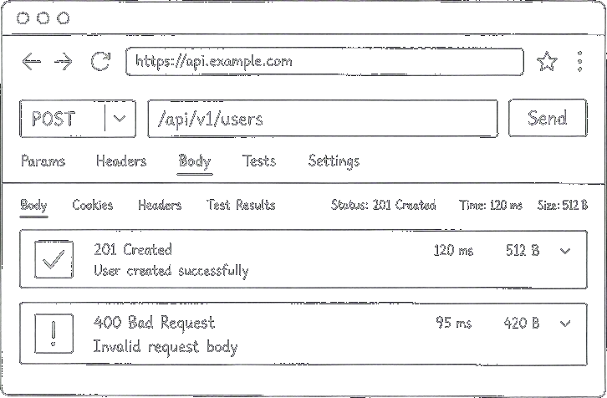
Implementando o primeiro endpoint
Gerando, inspecionando e validando uma mudança delimitada pelo navegador
Quais arquivos o agente pretende alterar
Como validação e erros atendem ao contrato
Como a Swagger UI torna o contrato executável
Quais evidências confirmam o comportamento
Notes:
Use o primeiro prompt com os critérios do slide anterior e um exemplo do formato de erro esperado. Continue na mesma conversa porque ainda estamos refinando o mesmo incremento e o histórico permanece relevante. Antes de aceitar, examine DTO, endpoint, códigos HTTP e dependências.
Em seguida, use o segundo prompt para inspecionar a configuração OpenAPI existente e adicionar Swagger UI somente no ambiente de desenvolvimento. Explique que o documento OpenAPI descreve a API, enquanto Swagger UI é uma das interfaces capazes de visualizá-lo e executar requisições.
Abra a interface no navegador e execute um caso válido e um inválido. Se o resultado compilar, mas violar o contrato, trate isso como falha. Evite ferramentas externas nesta primeira validação para que os alunos possam reproduzir o fluxo diretamente no Codespace.
Em caso de atraso, use a configuração Swagger UI preparada no checkpoint, mas preserve um caso válido, um inválido e a inspeção do diff.
Walkthrough:
Passo 12 - Implementar o primeiro endpoint
Passo 13 - Adicionar Swagger UI
Links de apoio
Boas práticas para usar o GitHub Copilot — https://docs.github.com/en/copilot/get-started/best-practices
Engenharia de prompts — https://docs.github.com/en/copilot/concepts/prompting/prompt-engineering
Usar documentos OpenAPI e Swagger UI no ASP.NET Core — https://learn.microsoft.com/en-us/aspnet/core/fundamentals/openapi/using-openapi-documents

Slide 13
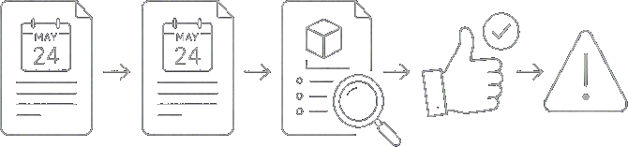
“Não foi isso que eu pedi”
Nem todo comportamento inesperado é defeito: explicite o requisito antes de alterar o código
Comportamento inesperado nem sempre é defeito
Torne a nova regra explícita antes de editar
Atualize especificação → teste → implementação
Notes:
Pela Swagger UI, envie dois treinamentos com a mesma data. Mostre que ambos recebem 201 Created. Pergunte à turma se isso é um bug e consulte a especificação: como a exclusividade não foi definida, a implementação atual não viola o contrato.
Explique que “não foi isso que eu pedi” frequentemente revela uma expectativa implícita, não uma falha de implementação. Decida com a turma adicionar a regra de que dois treinamentos não podem ter a mesma data de início. Antes de editar o código, execute mod-01-slide-13-prompt-01.md, revise a proposta e aprove o contrato para o conflito.
Atualize primeiro a especificação, depois crie o teste e somente então ajuste o endpoint. Repita o cenário pela Swagger UI: a primeira criação deve continuar válida e a segunda deve atender ao novo contrato. Destaque que a especificação é viva, mas mudanças precisam ser deliberadas e versionadas.
Se o tempo estiver curto, mostre a primeira evidência e use um diff preparado para comparar especificação, teste e implementação.
Walkthrough:
Passo 14 - Validar o primeiro endpoint na Swagger UI
Passo 15 - Explicitar a nova regra de startDate
Passo 16 - Aprovar o plano do agente
Links de apoio
Spec-Driven Development — https://developer.microsoft.com/blog/spec-driven-development-ai-native-engineering/
Códigos de status HTTP — https://www.rfc-editor.org/rfc/rfc9110.html#name-client-error-4xx

Slide 14
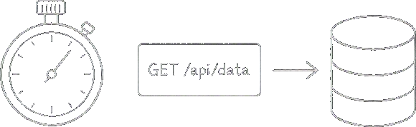
Intervalo
Cinco minutinhos para esticar as pernas e recuperar o ambiente
Intervalo — 5 minutos
Salve seu progresso
Consulte o checkpoint se necessário
Voltamos para transformar o fluxo em tarefa reutilizável
Notes:
Confirme o horário de retorno. Ajude rapidamente quem precisa recuperar o Codespace, sem iniciar explicações novas.

Slide 15
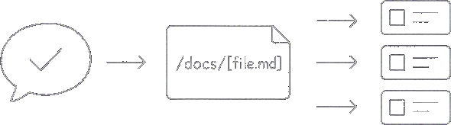
Do acerto pontual ao prompt reutilizável
Reconhecendo quando um fluxo validado merece virar um prompt file
Repita a tarefa; varie operação e contrato
Salve em .github/prompts/*.prompt.md
Invoque manualmente com /nome-do-prompt
Notes:
Não crie a abstração antes de entender a primeira ocorrência. O POST forneceu padrões concretos de contrato, estrutura, revisão e validação que agora podem ser generalizados.
Explique a escolha: prompt file representa uma tarefa explícita e manualmente invocada; skill empacota conhecimento e recursos que o agente carrega quando relevantes. Prompt files continuam em preview e, no VS Code, são usados pelos agentes locais, não pelos agentes executados no Agent Host.
Reuso não significa resultado idêntico. Cada invocação ainda exige parâmetros, contexto, revisão do plano, inspeção do diff e validação.
Links de apoio
Usar prompt files no VS Code — https://code.visualstudio.com/docs/agent-customization/prompt-files
Primeiro prompt file do GitHub Copilot — https://docs.github.com/en/copilot/tutorials/customization-library/prompt-files/your-first-prompt-file
Agent skills — https://docs.github.com/en/copilot/concepts/agents/about-agent-skills

Slide 16
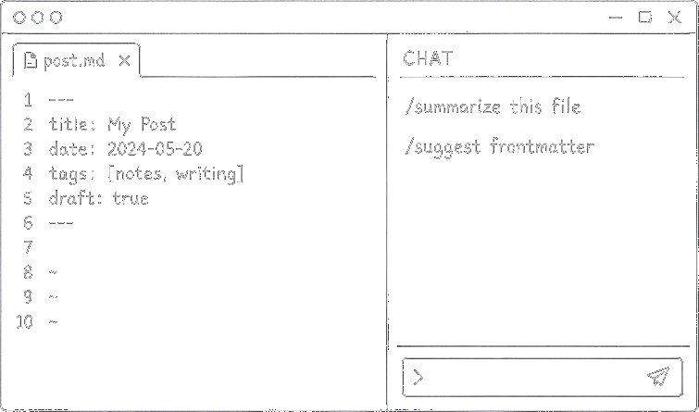
Criando e reutilizando um prompt file
Transformando o primeiro endpoint em uma tarefa parametrizada e reutilizável
O que permanece fixo e o que vira entrada
Como o prompt file é revisado antes do uso
Como cada endpoint continua exigindo validação
Notes:
Peça ao Copilot para transformar o fluxo recém-validado em um prompt file. Compare a resposta com mod-01-slide-16-prompt-02.md e revise nome, agente, entradas, limites e validação antes de salvar.
Execute ao vivo as invocações para listar treinamentos e buscar por identificador. Antes de cada execução, confirme operação, rota, contrato e evidência esperada. Mostre que o prompt file reduz repetição, mas não elimina decisões.
Use o mesmo arquivo para criar atualização e exclusão. Todos os endpoints devem compartilhar o armazenamento temporário por meio da abstração criada com o POST. Se o tempo estiver em risco, mostre essas duas invocações preparadas e avance para o checkpoint somente depois de relacionar cada endpoint ao contrato e à validação.
Walkthrough:
Passo 17 - Propor o prompt file reutilizável
Passo 18 - Criar create-training-endpoint.prompt.md
Passo 19 - Utilizar o prompt file para completar o CRUD da API
Links de apoio
Usar prompt files no VS Code — https://code.visualstudio.com/docs/agent-customization/prompt-files
Criar e testar um prompt file — https://docs.github.com/en/copilot/tutorials/customization-library/prompt-files/your-first-prompt-file
Boas práticas para usar o GitHub Copilot — https://docs.github.com/en/copilot/get-started/best-practices

Slide 17
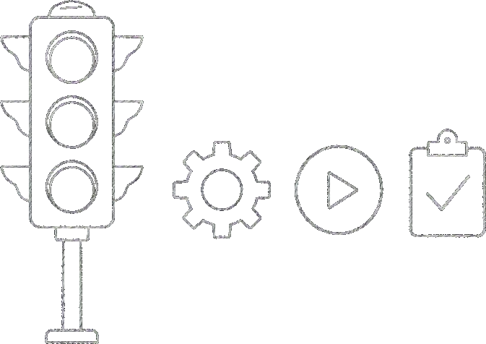
Pare antes de avançar
Validando antes que “parece funcionar” vire “está pronto”
Compila?
Atende ao contrato?
Há evidência suficiente?
Notes:
Mostre que “o agente terminou” não é critério de sucesso. Revise o diff, execute os casos e relacione cada resultado aos critérios.
Peça à turma que identifique um risco ainda não coberto. Registre-o para os módulos de testes e segurança, sem ampliar a etapa atual.
Retome a informação conceitual sobre exclusão: ela reduz o uso de determinados conteúdos pelo Copilot, mas possui limites por superfície e não substitui revisão, permissões ou práticas de segurança.
Links de apoio
Uso responsável de IA com GitHub Copilot — https://learn.microsoft.com/en-us/training/modules/responsible-ai-with-github-copilot/
Limitações de content exclusion — https://docs.github.com/en/copilot/concepts/context/content-exclusion#limitations-of-content-exclusion

Slide 18

Checkpoint é recuperação, não resultado esperado
Definindo o uso correto dos estados preparados
Continue com o código ao vivo se ele estiver funcional
Use o checkpoint quando a continuidade estiver em risco
Compare contratos antes de trocar de base
Notes:
Explique que o mesmo prompt e modelo não garantem código idêntico. O checkpoint contém uma base ensaiada para preservar tempo e dependências, não uma “resposta correta”.
Se for necessário trocar, declare a diferença e mostre rapidamente os contratos preservados. As operações que não couberam na execução ao vivo podem vir no checkpoint, mas suas invocações e critérios já devem ter sido apresentados.
Links de apoio
Boas práticas para usar o GitHub Copilot — https://docs.github.com/en/copilot/get-started/best-practices

Slide 19
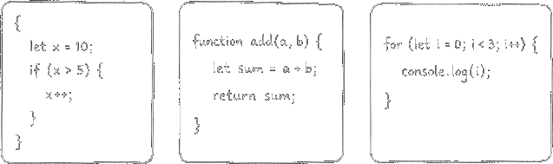
Diferente não significa incorreto
Resultados diferentes podem atender aos mesmos critérios
Estruturas diferentes podem atender ao mesmo contrato
Linguagens mudam a expressão, não a responsabilidade
Critérios e evidências sustentam a comparação
Notes:
Compare resultados da turma ou duas variantes ensaiadas. Pergunte quais diferenças são de estilo, arquitetura ou comportamento.
Mostre brevemente que o Copilot atende várias linguagens, mas mantenha C#/.NET como caminho principal. Use dois minutos para a comparação e preserve os três minutos finais para dúvidas e transição.
Links de apoio
Sugestões de código do GitHub Copilot — https://docs.github.com/en/copilot/concepts/completions/code-suggestions

Slide 20
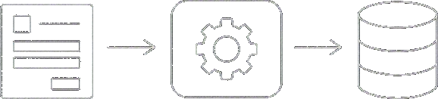
Persistir não é apenas “salvar”
Antecipando decisões que precisam ser revisadas na geração da camada de dados
Modelo e banco precisam representar o mesmo domínio
Migrations tornam mudanças de esquema explícitas
Uma nova fase pede contexto intencional
Notes:
Explique brevemente entidade, DbContext e migration. Não ensine Entity Framework Core em profundidade.
Pergunte o que pode dar errado: nulabilidade divergente, data inadequada, migration não aplicada ou detalhes de banco vazando pelo contrato.
Explique a decisão de iniciar um novo chat: o histórico anterior já cumpriu seu papel e pode introduzir ruído. A especificação, as instructions e os arquivos relevantes carregam as decisões duráveis para a nova fase. Reutilize a conversa quando estiver refinando a mesma intenção; inicie outra quando objetivo, contexto relevante ou premissas mudarem.
Links de apoio
Entity Framework Core — https://learn.microsoft.com/en-us/ef/core/
Migrations no Entity Framework Core — https://learn.microsoft.com/en-us/ef/core/managing-schemas/migrations/
Prompt engineering e histórico de chat — https://docs.github.com/en/copilot/concepts/prompting/prompt-engineering

Slide 21
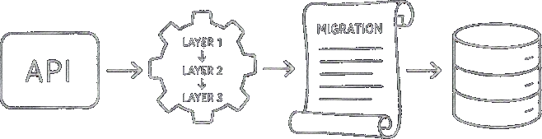
Conectando API e banco
Executando uma alteração transversal com validação incremental
Entidade, contexto e configuração
Migration antes de sua aplicação
Todos os endpoints usando a mesma persistência
Notes:
Antes da aula, copie o arquivo de referência de mod-01-slide-21-example.md para .github/skills/review-ef-migration/SKILL.md ou inclua-o no checkpoint anterior. Não construa a skill ao vivo: abra o arquivo pronto e mostre brevemente seu nome, sua descrição e as verificações que contém.
Explique que a descrição informa o que a skill faz e quando ela é relevante. O Copilot pode então carregar suas instruções contextualmente, ao contrário de um custom agent selecionado manualmente. Neste módulo, o objetivo é reconhecer e usar uma skill fornecida; sua criação será aprofundada posteriormente.
Use o prompt da etapa para substituir o armazenamento temporário por EF Core sem alterar os contratos públicos. Peça a revisão da migration segundo a skill e inspecione pacotes, configuração e entidade.
Use mod-01-slide-21-prompt-03.md para confirmar alvo, comando e migrations pendentes antes de aplicar a migration. Depois, use mod-01-slide-21-prompt-04.md para executar um teste funcional direcionado que percorra criação, consulta, atualização e exclusão na mesma persistência e confirme também um erro de validação ou recurso inexistente. Se a geração introduzir abstrações desnecessárias, questione seu custo.
Se houver atraso, use o checkpoint depois de revisar entidade e migration; não omita a comprovação da persistência.
Walkthrough:
Passo 20 - Iniciar a persistência
Passo 21 - Criar a skill de revisão de migration
Passo 22 - Revisar a migration com a skill
Passo 23 - Aplicar a migration revisada
Passo 24 - Comprovar o CRUD persistido
Links de apoio
Introdução ao Entity Framework Core — https://learn.microsoft.com/en-us/ef/core/get-started/overview/first-app
Agent skills — https://docs.github.com/en/copilot/concepts/agents/about-agent-skills
Gerenciar contexto no Copilot — https://docs.github.com/en/copilot/concepts/prompting

Slide 22
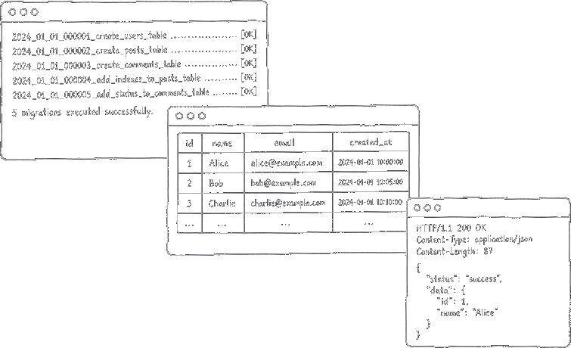
Evidências da persistência
Implementação aparente não é comportamento comprovado
Migration revisada e aplicada
CRUD consultável após reiniciar a API
Contratos HTTP preservados
Notes:
Relacione cada evidência ao requisito. Compilar não comprova que o banco foi atualizado, e uma tabela criada não comprova que todos os endpoints usam a mesma fonte. Cadastre, consulte, atualize e exclua; reinicie a API em um ponto adequado para diferenciar persistência de memória.
Se necessário, use o checkpoint de persistência para garantir uma base estável para a UI. Declare qualquer diferença relevante.
Walkthrough:
Passo 25 - Validar manualmente a persistência
Links de apoio
Gerenciar esquemas com migrations — https://learn.microsoft.com/en-us/ef/core/managing-schemas/migrations/

Slide 23
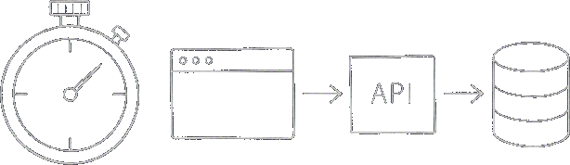
Intervalo
Dez minutos para respirar antes de chegar à interface
Intervalo — 10 minutos
Salve o progresso da API
Use o checkpoint somente se necessário
Retornaremos com interface, testes e CI
Notes:
Ajude quem precisa recuperar o ambiente ou alinhar o checkpoint. Evite iniciar a interface durante o intervalo.

Slide 24
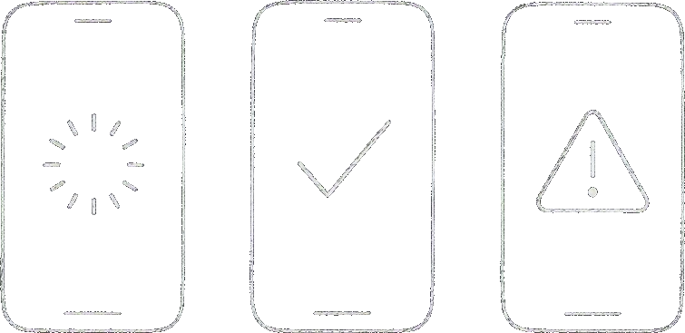
A interface também tem contratos
Definindo estados observáveis antes de gerar o componente
Carregando: o usuário sabe que há trabalho em andamento
Sucesso: confirmação e lista atualizada
Erro: mensagem útil sem perder os dados informados
Notes:
Mostre que “criar um formulário” é insuficiente. Estados e feedback fazem parte do critério de aceitação.
Defina a integração mínima da fatia vertical: enviar um treinamento, interpretar a resposta e atualizar a lista.
Links de apoio
Blazor — https://learn.microsoft.com/en-us/aspnet/core/blazor/
Chamar uma API Web no Blazor — https://learn.microsoft.com/en-us/aspnet/core/blazor/call-web-api

Slide 25
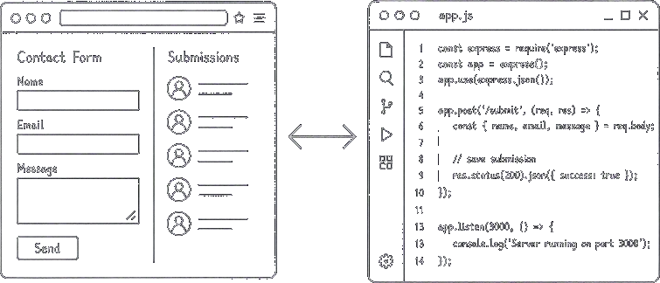
Fechando a fatia vertical
Conectando a interface ao comportamento já validado
O contrato compartilhado com a API
Os estados de carregamento, sucesso e erro
A validação do fluxo pelo navegador
Notes:
Inicie um novo chat porque a fase e os arquivos relevantes mudaram. Referencie explicitamente o contrato da API e os componentes da UI. Use o agente padrão: a tarefa exige edição e execução, mas ainda não precisa de uma persona especializada.
Execute primeiro o caminho feliz e depois provoque um erro. Mostre que a interface precisa representar ambos. Não implemente ao vivo todos os formulários CRUD.
Confirme previamente portas e CORS entre o Blazor WebAssembly e a API. Se a integração falhar por configuração ambiental, recupere pelo checkpoint preparado e explique a causa sem depurar toda a infraestrutura ao vivo.
Walkthrough:
Passo 26 - Conectar com a interface
Links de apoio
Chamar uma API Web no Blazor — https://learn.microsoft.com/en-us/aspnet/core/blazor/call-web-api
Chat no VS Code — https://docs.github.com/en/copilot/how-tos/chat-with-copilot/chat-in-ide

Slide 26
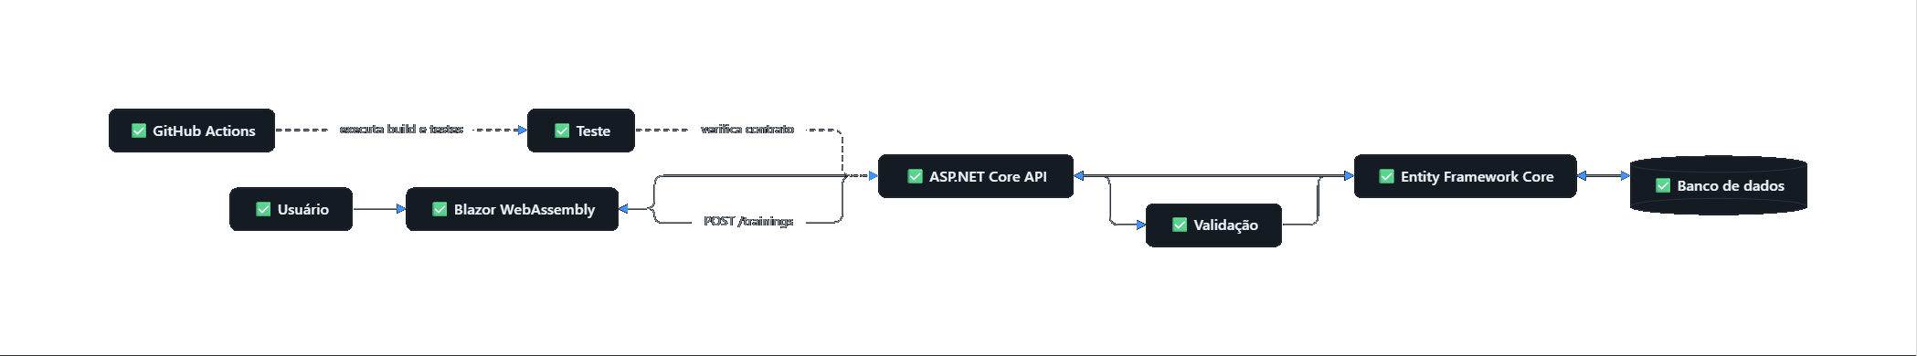
A fatia está realmente completa?
Validando de ponta a ponta antes de acrescentar novos recursos
Dados inválidos são rejeitados
Dados válidos chegam ao banco
A interface comunica o resultado
Notes:
Refaça os critérios do slide 06. Peça à turma que indique a evidência de cada um.
Mostre rapidamente o checkpoint com edição e exclusão completas. Explique que ele aplica padrões semelhantes, mas não confunda essa apresentação com validação profunda dessas operações.
Walkthrough:
Passo 27 - Ajustar a integração da interface
Links de apoio
Boas práticas para usar o GitHub Copilot — https://docs.github.com/en/copilot/get-started/best-practices

Slide 27
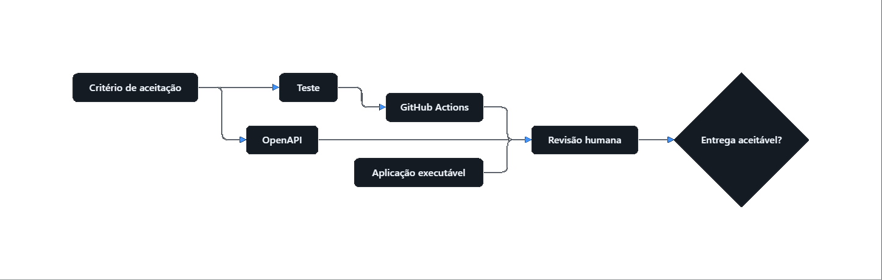
Qualidade faz parte da entrega
Testes, documentação e CI comprovando o mesmo comportamento
Teste protege o critério principal
OpenAPI e README tornam a entrega compreensível
CI repete build e testes fora da estação
Notes:
Explique que nenhum desses artefatos garante qualidade isoladamente. Eles criam sinais complementares.
O aprofundamento sobre estratégia de testes, documentação e segurança do pipeline ocorrerá no Módulo 4. Aqui queremos apenas fechar a jornada.
Links de apoio
Testes com GitHub Copilot — https://learn.microsoft.com/en-us/training/modules/develop-unit-tests-using-github-copilot-tools/
GitHub Actions para .NET — https://docs.github.com/en/actions/how-tos/use-cases-and-examples/building-and-testing/building-and-testing-net
OpenAPI no ASP.NET Core — https://learn.microsoft.com/en-us/aspnet/core/fundamentals/openapi/overview

Slide 28

Intervalo
Cinco minutinhos antes de automatizar e revisar a entrega
Intervalo — 5 minutos
Salve o estado funcional da aplicação
Anote uma decisão que exigiu validação humana
CI e revisão especializada começam no retorno
Notes:
Confirme o checkpoint funcional e prepare a branch que será usada para criar o workflow. Se alguém estiver acompanhando, este é um ponto de recuperação antes do fechamento da entrega.

Slide 29

Automatizando build e testes
Levando as mesmas validações do Codespace para o GitHub Actions
CI reproduz validações; não inventa qualidade
Menor permissão e comandos explícitos
Falhas precisam ser visíveis e reproduzíveis
Notes:
Execute mod-01-slide-29-prompt-01.md para inspecionar a solução e transformar os comandos já validados em um plano de CI. Revise gatilhos, versão do .NET, arquivo de solução, configuração de build e projeto de testes antes de gerar YAML.
Depois da aprovação, execute mod-01-slide-29-prompt-02.md. Inspecione .github/workflows/ci.yml, especialmente permissions, versões das actions, ordem dos passos e ausência de segredos ou permissões desnecessárias.
Execute localmente os mesmos comandos definidos no workflow. Explique que isso verifica os comandos, mas não substitui uma execução real no GitHub. Depois de versionar e enviar a branch, abra a execução do GitHub Actions e relacione eventual falha ao passo correspondente.
Se não houver tempo ou acesso para disparar uma execução nova, use uma execução conhecida do checkpoint. Não apresente somente um YAML sem evidência de que ele pode executar.
Walkthrough:
Passo 28 - Planejar CI
Passo 29 - Criar CI e validar PR
Links de apoio
Criar e testar aplicações .NET com GitHub Actions — https://docs.github.com/en/actions/how-tos/use-cases-and-examples/building-and-testing/building-and-testing-net
Sintaxe de workflows — https://docs.github.com/en/actions/reference/workflows-and-actions/workflow-syntax
Permissões de GITHUB_TOKEN — https://docs.github.com/en/actions/how-tos/security-for-github-actions/security-guides/automatic-token-authentication

Slide 30

Teste, OpenAPI e CI
Encerrando o walkthrough com evidências reproduzíveis
Um teste derivado do critério
O contrato OpenAPI gerado pela API em execução
O workflow recém-criado executando build e testes
Notes:
Execute mod-01-slide-30-prompt-01.md para propor o perfil mínimo e revise nome, propósito, instruções e ferramentas. Compare o resultado com mod-01-slide-30-example.md. Depois da aprovação, use mod-01-slide-30-prompt-02.md para criar .github/agents/revisor-entrega.md. Abra o arquivo e confirme que o custom agent aparece no seletor do Chat antes de prosseguir.
Selecione manualmente revisor-entrega e então execute mod-01-slide-30-prompt-03.md para executar um teste relevante, iniciar a API, obter o documento OpenAPI gerado e revisar o workflow criado no slide anterior. Explique a diferença: instructions são contexto automático, skills são carregadas quando relevantes e custom agents representam papéis escolhidos para uma tarefa.
Explique que o documento OpenAPI é produzido em runtime, não um arquivo que precisa estar versionado no projeto. A ferramenta execute permite ao agent rodar o teste, iniciar a API e obter esse documento por uma requisição a localhost, sem conceder edição. Revise os comandos antes de aprová-los e destaque que a ampliação da capacidade também aumenta o risco. Compare o JSON obtido com a Swagger UI e inspecione a primeira execução do workflow. O YAML já foi criado e validado no slide anterior; aqui o foco é relacionar cada evidência aos critérios da entrega.
Mostre também onde o README registra pré-requisitos e comandos de execução. Se o tempo estiver curto, use artefatos preparados e preserve a relação entre critério, teste e pipeline.
Se a criação ao vivo falhar ou comprometer o tempo, copie o conteúdo de referência de mod-01-slide-30-example.md, confirme a descoberta do agent e prossiga para o prompt 03. Não omita a explicação das ferramentas, da aprovação dos comandos e dos limites da execução local.
Walkthrough:
Passo 30 - Propor o custom agente
Passo 31 - Criar o custom agent ou usar a alternativa
Passo 32 - Executar a revisão final com o agente
Links de apoio
Testes no .NET — https://learn.microsoft.com/en-us/dotnet/core/testing/
GitHub Actions — https://docs.github.com/en/actions
Custom agents — https://docs.github.com/en/copilot/concepts/agents/cloud-agent/about-custom-agents
Cheat sheet de customização — https://docs.github.com/en/copilot/reference/customization-cheat-sheet
Configuração de Custom Agents — https://docs.github.com/en/copilot/reference/custom-agentes-configuration

Slide 31
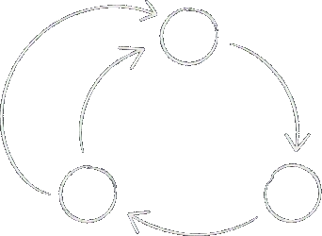
O método por trás do resultado
Consolidando o fio condutor antes das questões de fixação
Intenção e critérios
Entrega em pequenos incrementos
Revisão e evidências
Notes:
Peça à turma que identifique onde o Copilot ajudou e onde o julgamento humano foi indispensável.
Reforce que o produto final é consequência do método. O curso aprofundará contexto, agentes, testes e operação sem abandonar esse ciclo.
Planeje apresentar a síntese em dois minutos e preserve um minuto para dúvidas e comparação de resultados.
Walkthrough:
Passo 33 - Encerramento
Links de apoio
Spec-Driven Development — https://developer.microsoft.com/blog/spec-driven-development-ai-native-engineering/

Slide 32
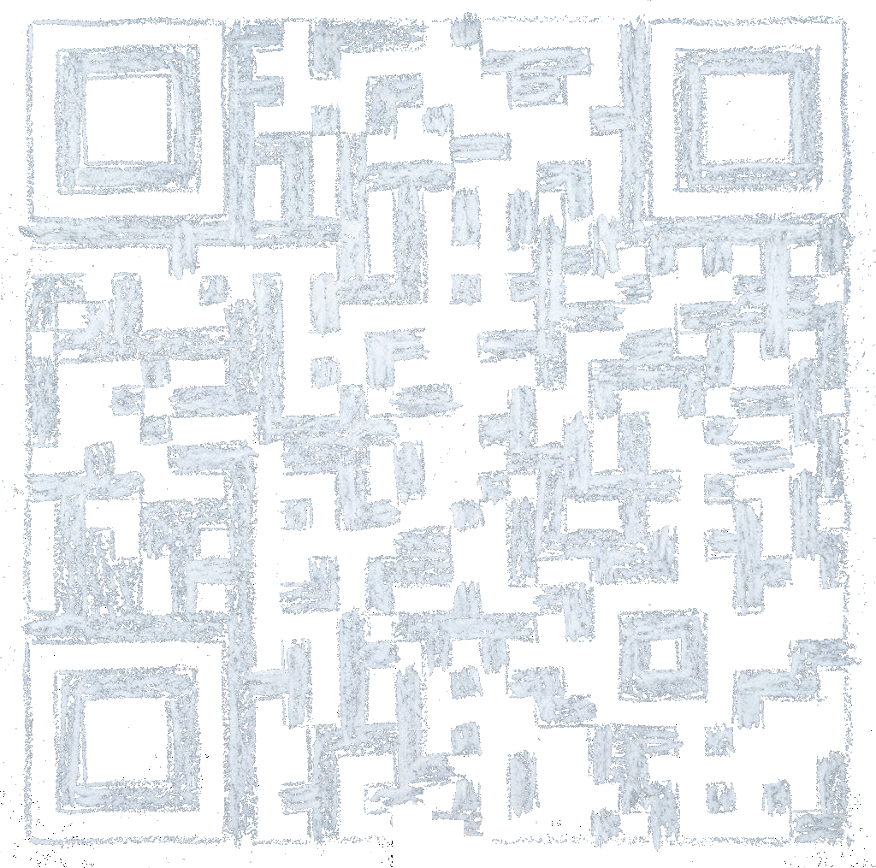
Questionário de fixação
Dez questões: consolidando a aula e antecipando as próximas
Responda no Microsoft Forms
(O instrutor vai compartilhar o link)
Cinco questões sobre decisões da aula
Cinco questões técnicas que antecipam customizações
Responda individualmente; as avançadas são diagnósticas
Notes:
Mostre o QR code e mantenha o link clicável para quem estiver usando o recurso Present in Teams do PowerPoint. Confirme que todos conseguiram abrir antes de iniciar o cronômetro.
Não revele as respostas durante esta etapa. Observe apenas a distribuição agregada para orientar a correção. Explique antes de começar que as questões 06 a 10 extrapolam deliberadamente o conteúdo apresentado e não pressupõem conhecimento prévio.
Links de apoio
Link do Microsoft Forms — a definir após a criação do formulário.

Slide 33
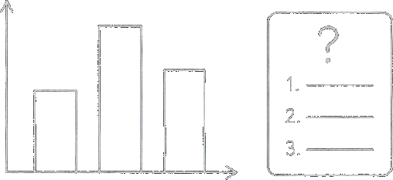
Correção comentada
Usando as respostas como diagnóstico, não como placar
Compare a resposta majoritária com o gabarito
Explique por que cada alternativa parece plausível
Relacione a decisão ao walkthrough
Notes:
Use os arquivos mod-01-slide-32-question-01.md a mod-01-slide-32-question-10.md como roteiro. Dedique aproximadamente dois minutos a cada questão. Nas questões 06 a 10, não pressuponha domínio prévio: peça primeiro a justificativa da turma, explique a resposta e indique em qual módulo o tema será aprofundado.
Não trate o percentual de acertos como avaliação da turma. Use os distratores para identificar confusões sobre requisitos, validação, formas de interação, evidências e variabilidade das saídas.

Slide 34
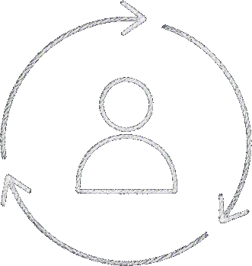
Você continua no controle
No Módulo 2, melhoraremos o contexto; a decisão continua sua
Intenção antes da geração
Incrementos pequenos e verificáveis
Evidências antes da aceitação
Notes:
Recapitule a jornada completa sem listar tecnologias. O aprendizado principal é o método usado para construir e validar.
Antecipe que o Módulo 2 aprofundará contexto, prompts, personalização, privacidade e consumo consciente.
Links de apoio
Documentação do GitHub Copilot — https://docs.github.com/en/copilot
GitHub Copilot Fundamentals — Parte 1 — https://learn.microsoft.com/en-us/training/paths/copilot/
Spec-Driven Development — https://developer.microsoft.com/blog/spec-driven-development-ai-native-engineering/

